Slide 1
Les fonds distincts
Un placement avec une garantie d'assurance intégrée et une transmission hors succession.
Mon Projet Protégé — Fonds distincts

Slide 2
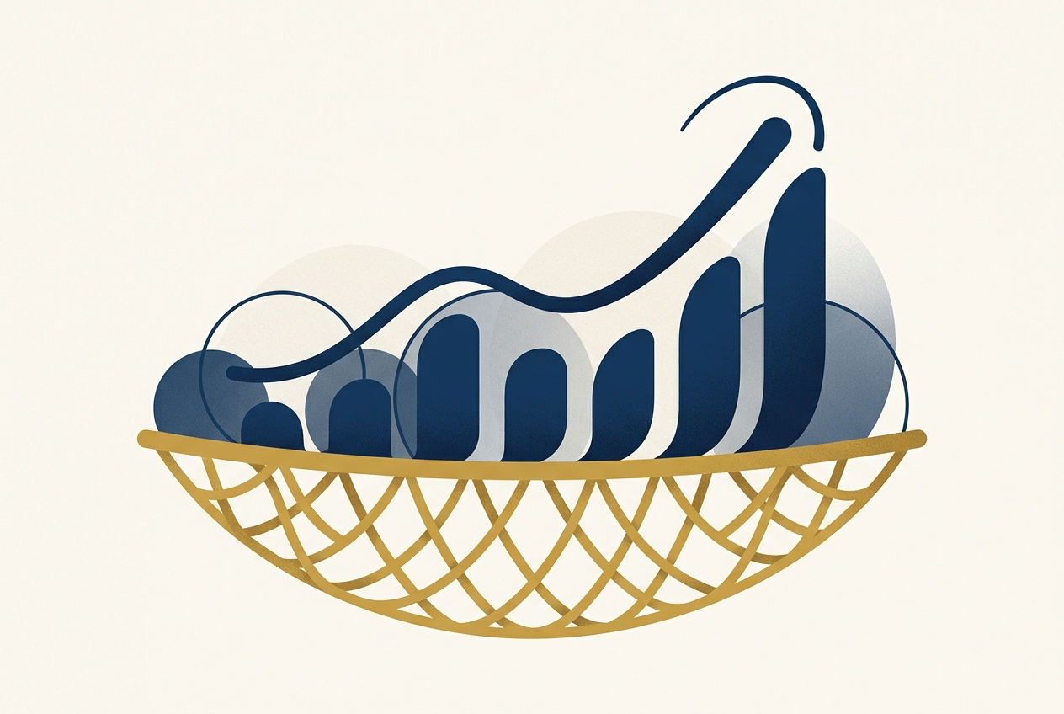
Les fonds distincts, expliqués simplement.
Vous voulez faire fructifier votre argent, mais avec un filet de sécurité intégré. Les fonds distincts combinent placement et assurance dans un seul produit.
1 / 7

Slide 3
Un fonds de placement, avec une garantie d'assurance.
Comme un fonds commun de placement, il investit dans des actions et des obligations. La différence : une garantie contractuelle protège une partie de votre capital, peu importe la performance du marché.
2 / 7

Slide 4
Un plancher, pas un plafond.
Même si les marchés chutent, vous êtes assuré de récupérer au moins 75 % (parfois 100 %) de vos dépôts à l'échéance du contrat ou à votre décès.
3 / 7

Slide 5
Transmission rapide, hors succession.
Avec un bénéficiaire désigné, les sommes peuvent être versées directement, sans passer par les délais et les frais du règlement de la succession — et peuvent bénéficier d'une protection contre les créanciers dans certaines situations.
4 / 7

Slide 6
Votre dépôt, avec la garantie incluse.
Ajustez vos hypothèses et voyez la valeur estimée, avec un plancher garanti en cas de baisse des marchés.
5 / 7

Slide 7
On regarde si c'est pour vous ?
20 minutes suffisent pour voir ce qui s'applique à votre situation.
6 / 7

Slide 8
Ce qu'on me demande le plus souvent.
7 / 7

